Slide 3
শিখনফল
এই পাঠ শেষে শিক্ষার্থীরা---
১। ব্যবসায় কী তা বলতে পারবে।
২। ব্যবসায়ের উৎপত্তি ও ক্রমবিকাশের ধারা বর্ণনা করতে পারবে ।
৩। ব্যবসায়ের গুরুত্ব ব্যাখ্যা করতে পারবে ।

Slide 4
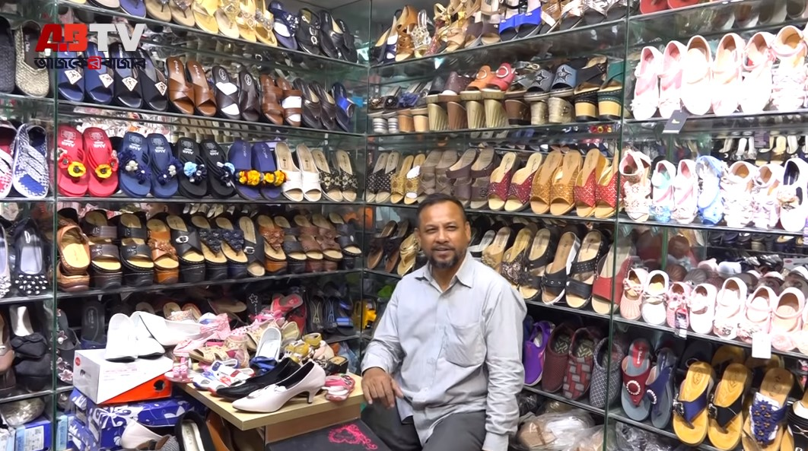
এগুলো কোন ধরণের প্রতিষ্ঠান?

Slide 5
আজকের পাঠ
ব্যবসায় পরিচিতি
Introducation to Business

Slide 6
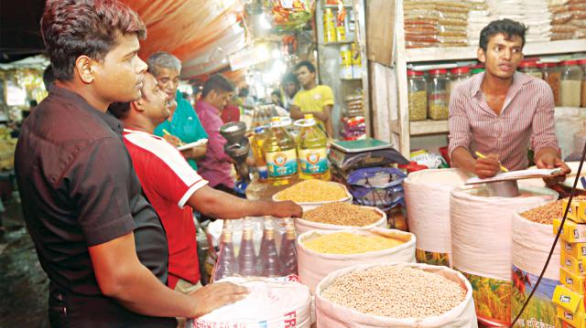
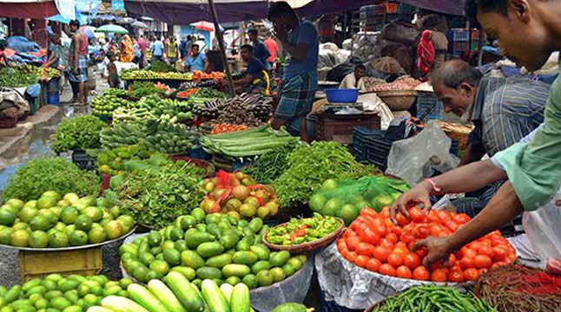
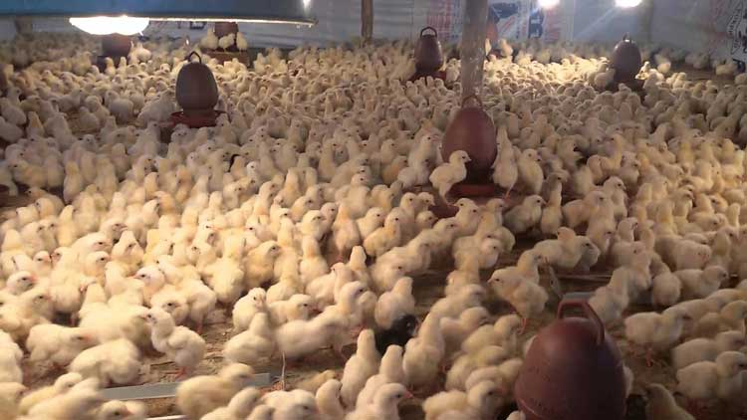
ব্যবসায় কাকে বলে?
সাধারণভাবে মুনাফা অর্জনের লক্ষে পরিচালিত অর্থনৈতিক কর্মকান্ডকে ব্যবসায় বলে। যদি সেগুলো দেশের আইনে বৈধ ও সঠিক উপায়ে পরিচালিত হয়।

Slide 7
দলীয় কাজ
তোমাদের আশে-পাশের কয়েকটি ব্যবসায় প্রতিষ্টানের একটি তালিকা তৈরি কর।

Slide 8
ব্যবসায়ের ক্রমবিকাশের ধারাকে তিন পর্যায়ে বিভিক্ত করা হয়েছে।
প্রাচীন যুগ
মধ্য যুগ
আধুনিক যুগ

Slide 9
প্রাচীন যুগে মানুষ জীবিকা নির্বাহের জন্য নিন্মুক্ত কাজগুলো করত।
প্রাচীন যুগ
কৃষিকার্য
পশু শিকার
মৎস্য শিকার
ফলমূল আহরণ
দ্রব্য বিনিময়ে কড়ির ব্যবহার

Slide 10
মধ্য যুগ থেকে মূলত ব্যবসায়ের ধারণা শুরু হয়।
মধ্য যুগ
শামুক,কড়ি,ঝিনুক ও পাথর
স্বর্ণ,রৌপ্য ও ধাতব মুদ্রা
কাগজি মুদ্রা
বাজার ও শহর সৃষ্টি
ব্যবসায় সংগঠনের উদ্ভব
ব্যবসায় সংগঠনের উদ্ভব

Slide 11
আধুনিক যুগে ব্যবসায় ধারণা ব্যপক প্রসার লাভ করে
আধুনিক যুগ
শিল্প বিপ্লব
তথ্য ও যোগাযোগ প্রযুক্তির উন্নয়ন
বিভিন্ন শিল্প কারখানার বিকাশ
বৃহদায়তন উৎপাদন ও বন্টন ব্যবস্থা প্রচলন
ব্যাংক ও বীমা ব্যবস্থার সম্প্রসারণ
এটিএম কার্ড প্রচলন
মোবাইল ব্যাংকিং প্রচলন

Slide 12
মূল্যায়ন
ব্যবসায়ের উৎপত্তির মূলে কী ছিল?
পশু শিকার কোন যুগের ব্যবসার নিদর্শন?
কাগজি মুদ্রার প্রচলন হয় কোন যুগে?
ব্যবসায়-বাণিজ্যকে ঘিরে কী গড়ে উঠেছে?

Slide 13
বাড়ির কাজ
তোমার ধারণা থেকে যে কোন একটি নতুন ব্যবসায় সম্পর্কে একটি এসাইনমেন্ট তৈরি করবে।

